Slide 1
Diabetes Mellitus
Was bedeutet Diabetes Mellitus
Verschiedene Typen von Diabetes : Typ1 Typ2
Diagnose
Therapie
Risikofaktoren

Slide 2
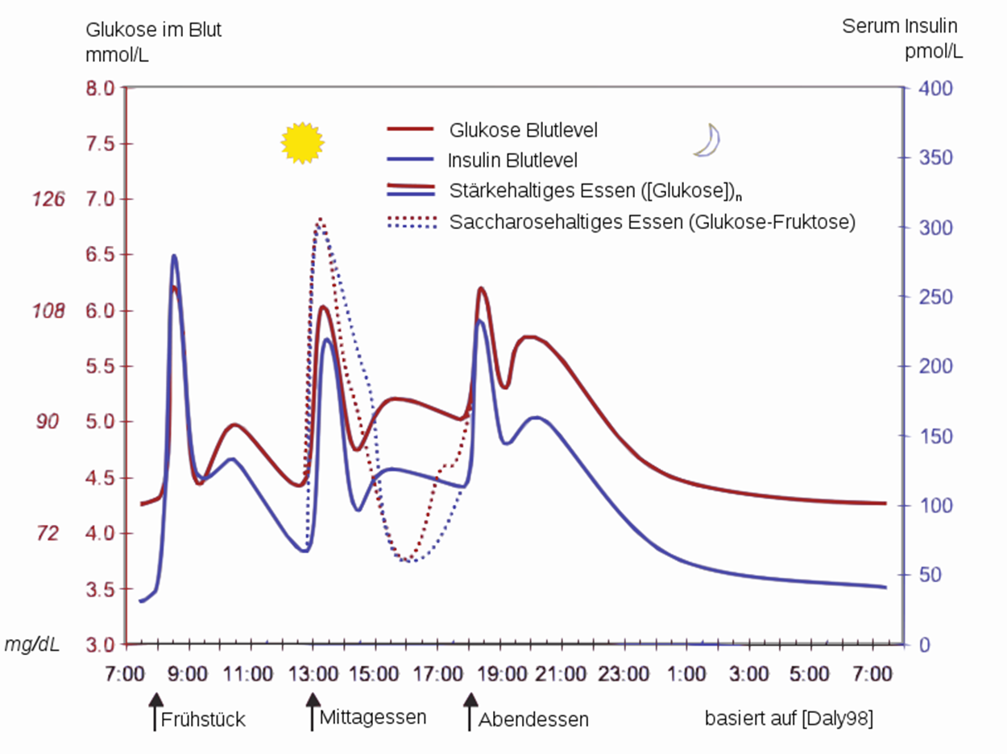
Bestimmung Unter der Diagnose "Diabetes mellitus", umgangsprachlich auch "Zuckerkrankheit" genannt, versteht man eine Stoffwechselstörung, bei der die Bauchspeicheldrüse zu wenig oder gar kein Insulin produziert.
zurück zum Hauptmenü

Slide 3
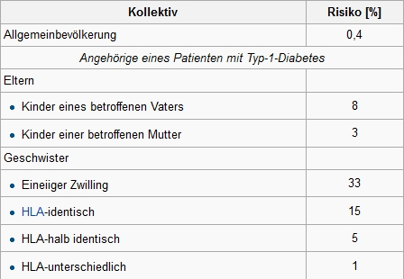
Diabetes Typ 1
Erblichkeit
Typ 1 Diabetes wurde früher auch "jugendlicher Diabetes" genannt,
weil die Krankheit meist relativ plötzlich im Kindes-, Jugend- oder
frühen Erwachsenenalter beginnt.
weiter

Slide 4
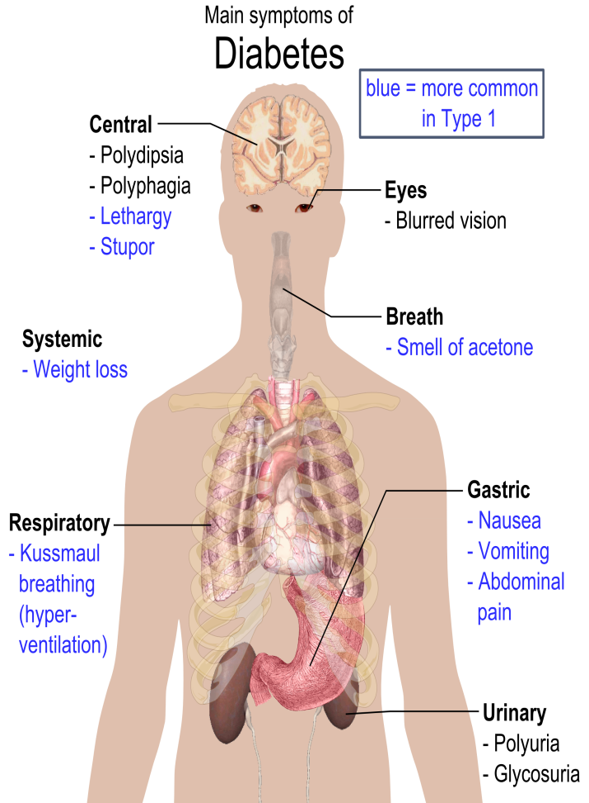
Charakteristische Symptome eines Typ-1-Diabetes :
quälender Durst
vermehrtes Wasserlassen
unerklärbare Gewichtsabnahme
Abgeschlagenheit und allgemeine Leistungseinbuße
Neigung zu Infektionen
schlecht heilende Wunden
Wadenkrämpfe
Sehstörungen
Juckreiz
Azetongeruch in der Ausatemluft (riecht ähnlich wie Nagellackentferner oder überreifes Obst).
zurück zum Hauptmenü oder zum Typ 2

Slide 5
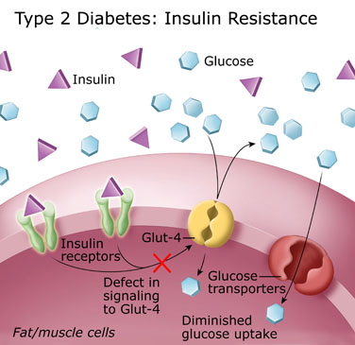
Diabetes Typ 2
Der Körper kann in der
Regel noch Insulin produzieren, aber er kann
das Insulin nicht richtig nutzen.
Diesen Zustand nennt man Insulinresistenz.
Charakteristische Symptome eines Typ-2-Diabetes sind:
vermehrter Durst
schlechtes Allgemeinbefinden
Gewichtsabnahme
erhöhte Infektanfälligkeit
Juckreiz
leichte Ermüdbarkeit
Schwindel
zurück zum Hauptmenü

Slide 6
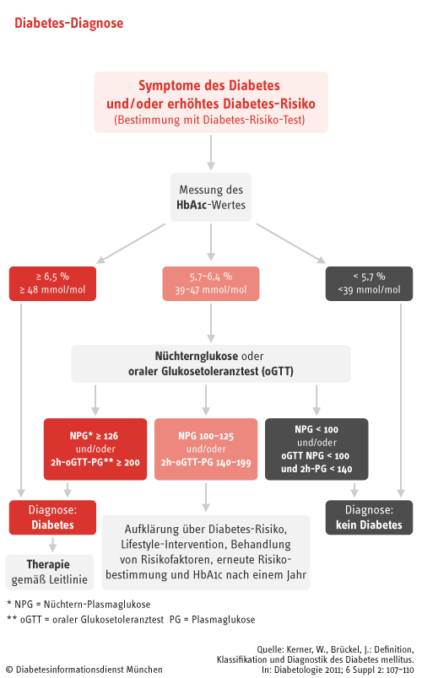
Diagnose
zurück zum Hauptmenü

Slide 7
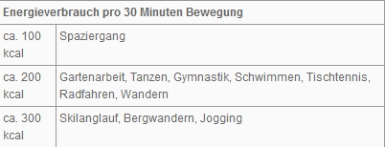
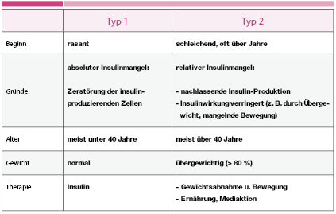
Welche Therapieformen gibt es?
Basistherapie (Ernährung und Bewegung)
Therapie mit oralen Antidiabetika
Insulintherapie
zurück zum Hauptmenü

Slide 8
Risikofaktoren
Genetisches Risiko
Übergewicht und Bewegungsmangel
Riskante Ernährungsgewohnheiten
Rauchen
Schlafstörungen
zurück zum Hauptmenü

Slide 9
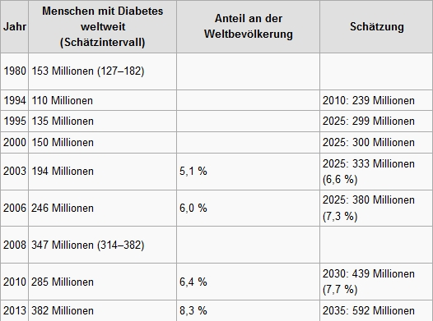
ENDE

